Slide 1
防倒链
kuangan001

Slide 2
1
防倒链介绍
2
防倒链型号参数
CONTENT
3
防倒链特点
4
防倒链用途

Slide 3
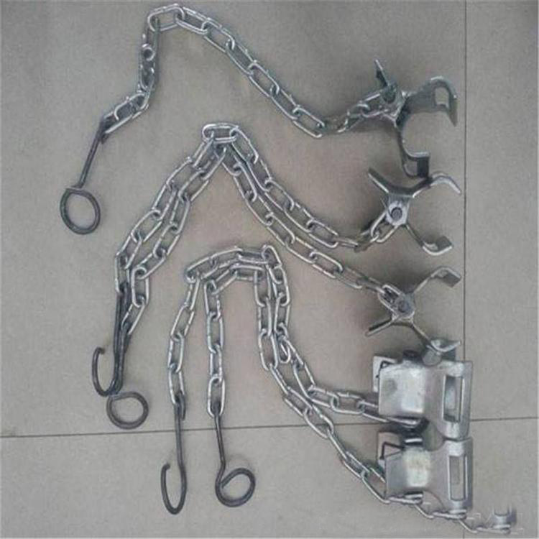
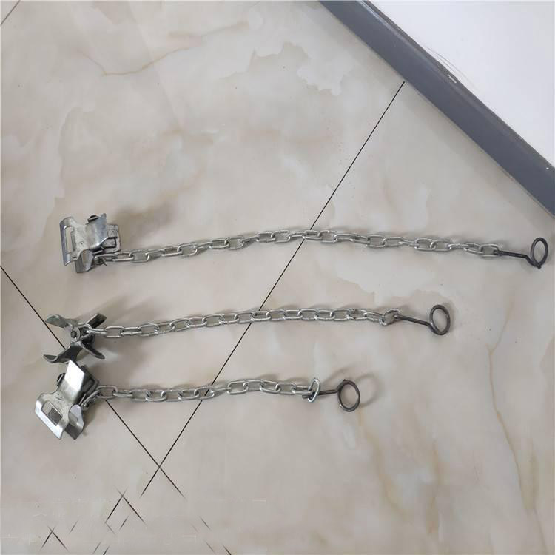
防倒链

Slide 4

防倒链简介
防倒链主要用于煤矿支护中，连接π型梁和单体支柱，达到固定单体支柱的作用，从而避免支柱因泄压倾倒伤人事故。防倒链的应用能好的保障煤矿工作者的an全，提高工作效率。
简介

Slide 5
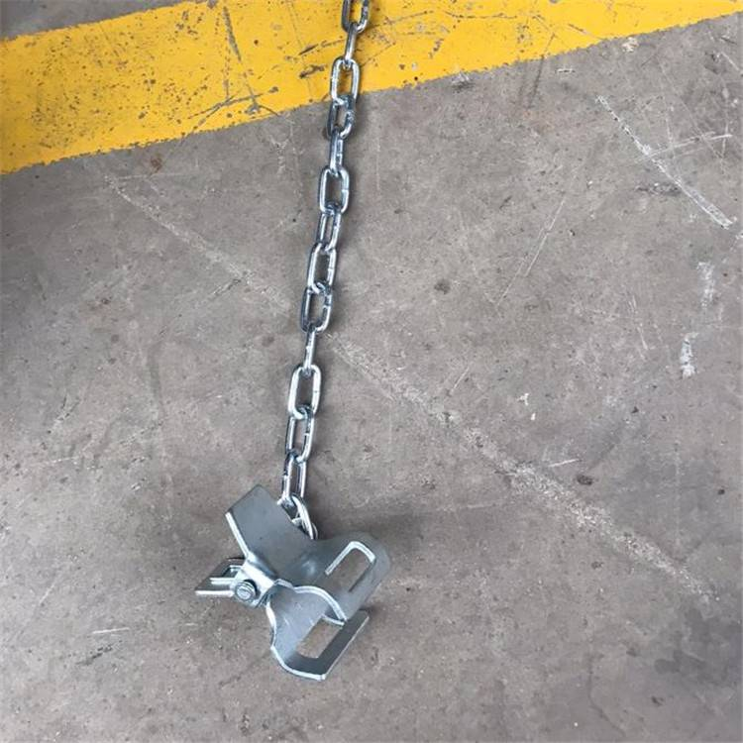
防倒链
LOOK FORWART
LOOK FORWART

Slide 6
防倒链特点
技术特点
防倒链的主要特点包括操作简单、肆零零捌捌陆零伍叁柒，‌提高效率、‌价格便宜、‌结构简单实用。

Slide 7

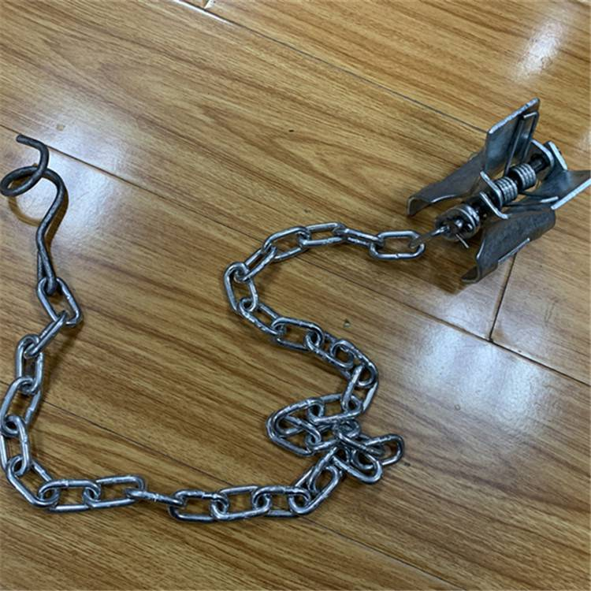
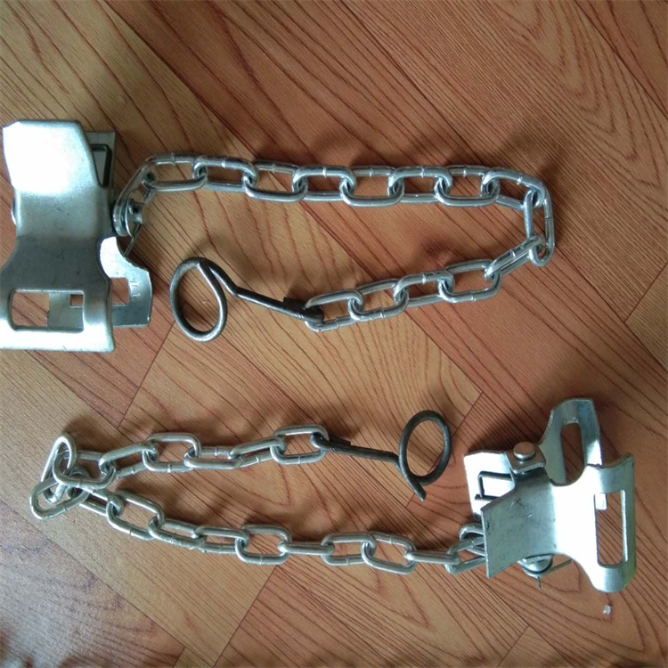
防倒链技术参数
1
3
规格0.6米
规格0.8米
铁链的直径：6mm
2
规格1.0米
规格1.2米
4
计量单位条

Slide 8
防倒链用途
防倒链主要用于煤矿支护中，连接π型梁和单体支柱，达到固定单体支柱的作用，山东矿安机电有限公司，从而避免支柱因泄压倾倒伤人事故。防倒链的应用能好的保障煤矿工作者的an全，提高工作效率。

Slide 9
THANK
YOU !!!
PPT模板下载：www.1ppt.com/moban/ 行业PPT模板：www.1ppt.com/hangye/
节日PPT模板：www.1ppt.com/jieri/ PPT素材下载：www.1ppt.com/sucai/
PPT背景图片：www.1ppt.com/beijing/ PPT图表下载：www.1ppt.com/tubiao/
优秀PPT下载：www.1ppt.com/xiazai/ PPT教程： www.1ppt.com/powerpoint/
Word教程： www.1ppt.com/word/ Excel教程：www.1ppt.com/excel/
资料下载：www.1ppt.com/ziliao/ PPT课件下载：www.1ppt.com/kejian/
范文下载：www.1ppt.com/fanwen/ 试卷下载：www.1ppt.com/shiti/
教案下载：www.1ppt.com/jiaoan/
字体下载：www.1ppt.com/ziti/

